Slide 1
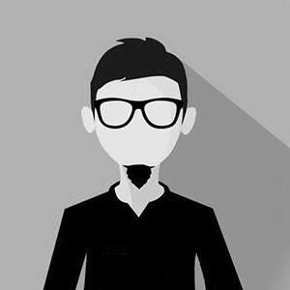
PRESENTASI DIRI
Nama : Andi Pratama
Kelas : Peserta Kursus Office

Slide 2
Pendidikan dan Pengalaman
Pendidikan
SD Negeri 01 Surabaya
SMP Negeri 05 Surabaya
SMA Negeri 10 Surabaya
Pengalaman
Ketua Kelas (2023)
Panitia Acara Sekolah
Magang Administrasi (2025)

Slide 3
Hobi & Minat
Musik
Mendengarkan musik
untuk hiburan dan relaksasi.
Olahraga
Bermain Sepak Bola
untuk menjaga kesehatan.
Membaca
Membaca buku teknologi
dan pengembangan diri.

